Slide 1
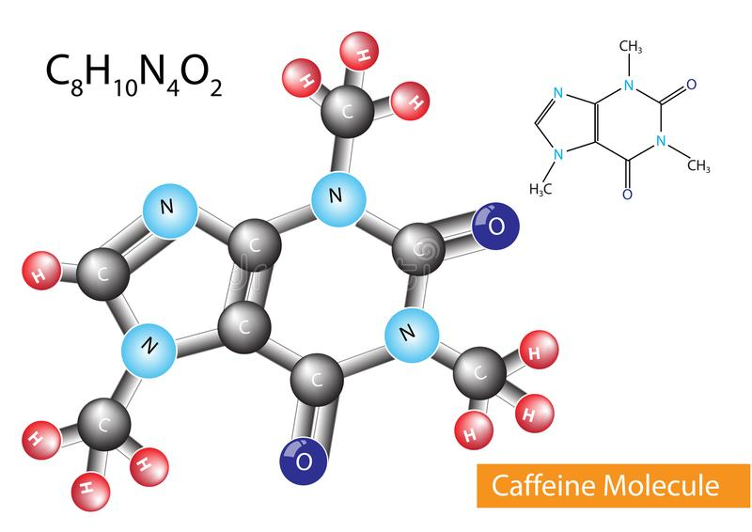
КОМПЬЮТЕРНЫЙ СИНТАКСИС ВАЛЕНТНОСТИ СЛОВА АКТАНТЫ И СИРКОНСТАНТЫ

Slide 2
Вводные замечания
«Синтаксическая структура предложения определяется грамматическими свойствами входящих в него лексем, в первую очередь их селективными признаками. Грамматически правильным бывает только такое предложение, в котором селективные признаки входящих в него слов согласованы друг с другом. По аналогии с химией селективные признаки называют валентностями. Лексемы могут обладать как семантическими, так и синтаксическими валентностями» [Тестелец 2001: 156-157].
Я вижу большой красивый дом.
*Я вижу большой красивый спать.

Slide 3
Семантические валентности
Значение лексемы может быть представлено в виде толкования — более или менее точного описания посредством других слов и/или (лучше) специального метаязыка:
БЛАГОДАРНЫЙ, -ая, -ое; -рен, -рна. 1. Чувствующий или выражающий благодарность. Б. взгляд. Я вам очень благодарен. <…> II сущ. благодарность, -и, ж. [Ожегов, Шведова 1992].
БЛАГОДА́РНЫЙ, -ая, -ое; -рен, -рна, -рно. 1. Чувствующий признательность, признательный кому-л. — Мы очень благодарны Печорину за то, что он доставил нам случай с вами познакомиться. Лермонтов, Княгиня Лиговская. Больные были несказанно благодарны веселому боцману за его лекарство. Горбатов, Боцман с «Громобоя». || Выражающий признательность. Благодарный взгляд. □ Маша с таким ясным и благодарным лицом пошла навстречу Кистеру, — что у него сердце забилось от радости. Тургенев, Бретер. [МАС]
Х благодарен Y-y за Z = 'Считая, что Y сделал Х-у добро Z, Х чувствует себя обязанным компенсировать Z словесным признанием или ответным добрым поступком' (в словарях здесь круг — благодарный толкуется через признательный и наоборот). [Апресян 1974: 107]

Slide 4
Семантические валентности
В хорошем толковании обычно есть переменные — неопределённые части, допускающие различное конкретное наполнение:
БЛАГОДАРНЫЙ, -ая, -ое; -рен, -рна. 1. Чувствующий или выражающий благодарность. Б. взгляд. Я вам очень благодарен. <…> II сущ. благодарность, -и, ж. [Ожегов, Шведова 1992].
БЛАГОДА́РНЫЙ, -ая, -ое; -рен, -рна, -рно. 1. Чувствующий признательность, признательный кому-л. — Мы очень благодарны Печорину за то, что он доставил нам случай с вами познакомиться. Лермонтов, Княгиня Лиговская. Больные были несказанно благодарны веселому боцману за его лекарство. Горбатов, Боцман с «Громобоя». || Выражающий признательность. Благодарный взгляд. □ Маша с таким ясным и благодарным лицом пошла навстречу Кистеру, — что у него сердце забилось от радости. Тургенев, Бретер. [МАС]
Х благодарен Y-y за Z = 'Считая, что Y сделал Х-у добро Z, Х чувствует себя обязанным компенсировать Z словесным признанием или ответным добрым поступком' (в словарях здесь круг — благодарный толкуется через признательный и наоборот). [Апресян 1974: 107]
Переменные части толкования так же важны, как и постоянные. Без благодетеля Y или добра Z не может быть ‘благодарности’, в лучшем случае это какое-то другое хорошее чувство (см. также другие примеры в [Тестелец 2001: 158-160]).

Slide 5
Семантические валентности
Семантическая валентность, или партиципант, лексической единицы — любая несвязанная переменная, входящая в её толкование [Тестелец 2001: 158].
Предикат — любая лексическая единица, имеющая в своём толковании один или несколько партиципантов. (В лингвистике также популярно употребление слова «предикат» в значении, близком к традиционному термину «сказуемое»).
«Выражение, содержащее переменную неполно, но эта неполнота в точности соответствует неполноте значения самого слова — в значении глагола рубить никак не указано, кто, чем и что рубит, а лишь подразумевается, что эти три участника ситуации должны быть в наличии, когда происходит событие, обозначаемое словом рубить» [Там же].
«Слово имеет столько валентностей, сколько участников ситуации необходимо упомянуть, чтобы истолковать его исчерпывающим и неизбыточным образом» [Богуславский 1996: 23].
Вообще говоря, сколько семантических валентностей (и каких) имеется у того или иного предиката, может быть вопросом дискуссионным, поскольку толковать слова — изящное искусство. Но об этом позже, в лекциях по семантике (إن شاء الله). См. также [Тестелец 2001: 168-172].

Slide 6
Семантические валентности
любовь Х-а к Y-y (например, любовь к книгам, к природе, к искусству, к детям, к родителям, к родине) = 'Чувство, испытываемое Х-ом по отношению к Y-у, который приятен Х-у и вызывает у Х-а желание быть в контакте с Y-ом или каузировать Y-у добро’.
Х осторожен = 'Х-у свойственно избегать ситуаций, которые могут быть опасными или неприятными для Х-а, и поэтому X стремится действовать с учётом всех тех факторов, которые, по его мнению, могут каузировать такую ситуацию.
Х завидует Z-y Y-a = 'X не имеет Z-a, и Y имеет Z, и Х испытывает отрицательную эмоцию, каузируемую желанием, чтобы Y не имел Z-a, а Х имел Z'.
А бьет Y-a Х-ом = 'А ударяет Y-a Х-ом много раз подряд, стараясь причинить Y-y физическую боль'.
А отстает от В = 'А и В перемещаются в одном направлении, и расстояние между А и В увеличивается, и А находится позади В'.
А едет из Y-a в Z на W = 'А перемещается из Y-a в Z, потому что А находится на W, которое перемещается из Y-a в Z, и перемещение из Y-a в Z входит в число целей А'.
[Апресян 1974: 107-109]

Slide 7
Семантические актанты
В предложении семантические валентности предиката заполняются конкретными языковыми выражениями:
Больные_{X} были несказанно благодарны веселому боцману_{Y} за его лекарство_{Z}.
Мы_{X} очень благодарны Печорину_{Y} за то, что он доставил нам случай с вами познакомиться_{Z}.
Ехал из Магадана_{Y} на океанском пароходе_{W} вновь назначенный начальник лагеря_{A}. [Ю. О. Домбровский. Факультет ненужных вещей, часть 4 (1978)]
Декадентствующий эстет Марк Алмонд, который_{A} едет на тройке с бубенцами_{W} в Россию_{Z} записывать пластинку русских романсов с Баяновой и Гребенщиковым,.. [Алексей Крижевский. Огонь, вода и зеленые чешуйки. Ансамбль «4'33» выпускает новый альбом // «Известия», 2002.09.08]
Такие выражения называются семантическими актантами предиката. [Тестелец 2001: 160]
Семантические актанты сами могут быть предикатами и иметь собственные семантические актанты, ср. Власти разрешили оппозиции провести митинг [Там же: 161].

Slide 8
Синтаксические валентности
Синтаксическая валентность лексической единицы — возможность присоединения ею в качестве вершины или зависимого лексемы определённой части речи (или составляющей определённой фразовой категории) [Тестелец 2001: 81, 162].
Синтаксическая валентность на зависимое называется активной или внутренней, а синтаксическая валентность на вершину — пассивной или внешней.
прилагательное красивый имеет пассивную валентность на существительное (красивый кот) и активную валентность на наречие/предложную группу (очень красивый/до невозможности красивый);
наречие в сравнительной степени лучше имеет пассивную валентность на глагол (работает лучше) и активную валентность на эталон сравнения, который может быть выражен именной группой или сравнительным оборотом (лучше меня/лучше, чем я);
какими валентностями обладает глагол в личной форме: уходит? бьёт? знает?
Какие синтаксические валентности лексемы — активные или пассивные — в основном задаются её частеречной принадлежностью? Что можно сказать об оставшемся типе валентностей?

Slide 9
Синтаксические vs. семантические валентности
Синтаксические валентности могут как соответствовать, так и не соответствовать партиципантам (семантическим валентностям). Ср.:
[Тестелец 2001: 163]
 | Соответствует партиципанту | Не соответствует партиципанту
Активная валентность | лучше меня Иван уходит вид на | пишет хорошо очень красивый разговаривают в
Пассивная валентность | пишет хорошо красивый конверт источник шума | Иван уходит разговаривают в что уходит

Slide 10
Синтаксические валентности и модель управления
Синтаксические валентности, свойственные всем или почти всем лексемам той или иной части речи, называются категориальными.
так, всякий предлог имеет активную валентность на существительное (для кота) и пассивную валентность на глагол (старается для);
все глаголы (кажется) имеют активную валентность на наречие (долго думает) и пассивную валентность на подчинительный союз (что думает, когда думает);
Синтаксические валентности, свойственные только части лексем данной части речи, называются субкатегориальными.
не все предлоги имеют активную валентность на существительное в пред. падеже (о коте, на коте, но *для коте);
только переходные глаголы имеют активную валентность на существительное в вин. падеже (вижу кота, знаю тайну, ломаю парту, но *сплю кота, *верю тайну);
Какие синтаксические валентности лексемы нам в первую очередь важно отразить в словаре?

Slide 11
Синтаксические валентности и модель управления
Модель управления (или диатеза) лексической единицы — схема соответствия между её семантическими и наиболее важными синтаксическими валентностями [Тестелец 2001: 163-165], см. также [Апресян 1974; Мельчук 1974; Sadler & Spencer 2017].
X показывает Y Z-у
X обижается на Y-а за Z; X обижается, что Z
Ср. стандартное определение залога как морфологически маркированной на глаголе мены диатезы [Мельчук, Холодович 1970].
X | Y | Z
Nom | Acc | Dat
X | Y | Z
Nom | на + Acc | 1) за + Acc 2) что + придаточное предложение

Slide 12
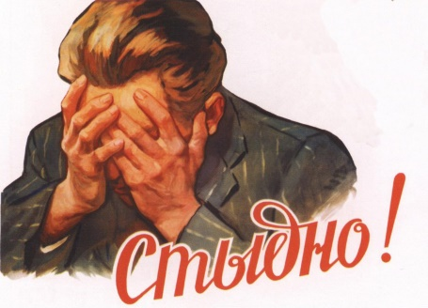
Синтаксические валентности и модель управления
X-у стыдно (перед Y-ом) за Z / что Z / Z
Возможно, разные частные значения стыдно имеют несколько разные наборы валентностей, см. [Иорданская 1984; Шмелёв 2002: 118-125; Иоанесян 2016].
Примеры на контаминацию Z1) и Z2) :
мне стыдно за тебя, что ты постишь древний баян [Pikabu (2015)]
А мне стыдно за тебя, что тебе не стыдно и вообще пох когда оскорбляют твою нацию и национальную кухню! [tjournal (2019)]
X | Y | Z
Dat | перед + Instr | 1) за + Acc 2) что + придаточное предложение 3) инфинитивный оборот

Slide 13
Актанты и сирконстанты
(Синтаксический) актант предикатной лексемы — единица, которая заполняет в предложении активную синтаксическую валентность предикатной лексемы и при этом соответствует какой-то её семантической валентности (партиципанту).
Сирконстант предикатной лексемы — единица, которая заполняет в предложении активную синтаксическую валентность предикатной лексемы и при этом не соответствует никакой её семантической валентности. [Тестелец 2001: 166]
Она сегодня уходит от меня к нему вместе с собакой без всяких сожалений.
Потому что Васе опять завидно, что у Маши столько репостов.
до ужаса поразившая его новость о приезде ревизора
всем известная любовь Сони к трём апельсинам
всегда отличавшая Соню любовь к трём апельсинам
Из определения очевидно следует, что в модели управления отражаются только актанты.

Slide 14
Актанты синтаксические и семантические
Актанты далеко не всегда находятся во взаимно-однозначном соответствии с партиципантами [Тестелец 2001: 167]. Так, глагол промахнуться имеет три или четыре семантические валентности: ‘A каузирует B (возможно, посредством D) двигаться к C, имея целью каузировать контакт B и C, однако траектория B проходит мимо C’. В то же время этот глагол обычно употребляется без дополнений, соответствующих B, C и D: *Он промахнулся в окно бутылкой; *Он промахнулся по зайцу пулей; *Он промахнулся кулаком мне в лицо [Мельчук 1974: 134].
Подобные партиципанты называются нереализуемыми валентностями.
Ср., однако, крайне немногочисленные примеры в НКРЯ:
…и раз он_{A} промахнулся ногой_{B} мимо мяча_{C}, но на его счастье мяч прокатился мимо гола. [Спорт. Первое выступление Дрезденского спорт-клуба (1911.10.15) // «Новое время», 1911]
Подскочил Лефорт. Петр_{A} ударил его локтем в лицо и второй раз промахнулся шпагой_{B} по Шеину_{C}. [А. Н. Толстой. Петр Первый. Книга первая (1930)].
От омерзения Глеба передёрнуло, и он_{A} промахнулся пальцем_{B} мимо клавиши стеклоподъёмника_{C}. [Алексей Иванов. Комьюнити (2012)]

Slide 15
Актанты синтаксические и семантические
Бывает так, что семантические актанты не соответствуют никакой синтаксической валентности, поскольку не являются ни вершинами, ни зависимыми по отношению к своим предикатам [Тестелец 2001: 167]:
Я_{x} изловчился и [схватил пса за ошейник]_{P}.
Но: ???Я_{x} изловчился [схватить пса за ошейник]_{P}. [Богуславский 1996: 28-29].
Опять же, ср. в НКРЯ (уже 68 вхождений на изловчиться на расстоянии 1 от inf,pf):
Сергей уже задыхался, но изловчился достать пистолет и выстрелил в этого гада… [Даниил Корецкий. Менты не ангелы, но… (2011)]
Наконец, Маньяк изловчился прыгнуть, как обычно, на соседний дом ― а дома-то уже и не было. [Алексей Иванов. Географ глобус пропил (2002)]
Схватка продолжалась и в ручье, пока Оливер не изловчился схватить камень и нанести несколько сильных ударов по голове кенгуру. [Р. М. Фрумкина. Психолингвистика (2001)] (what???)

Slide 16
Актанты синтаксические и семантические
О чём нам говорят следующие примеры [Тестелец 2001: 176-177]?
Витя – учащийся 138-ой школы.
*Витя – школьник 138-ой школы.
Он – мой соотечественник.
*Он – мой иностранец.
*Он – иностранец для России.
Витя – школьник, но я не знаю, в какой школе он учится.
#Он – иностранец, но я не знаю, для какой страны.

Slide 17
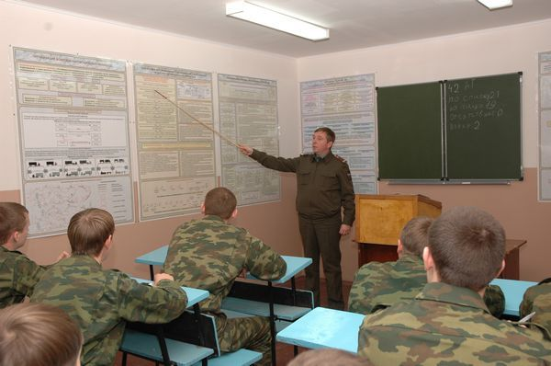
Актанты синтаксические и семантические
Как важный частный случай нереализуемой валентности обычно рассматривается т.н. инкорпорированный или фиксированный актант — партиципант, характеристики которого в основном предопределены в лексическом значении глагола [Тестелец 2001: 177-178]. Обычно такой партиципант сам собой разумеется и находит поверхностное выражение только тогда, когда нужно подчеркнуть какой-то его признак:
положил руками/*из рук на стол
Ср. Куда положил? vs. *Откуда положил? [Плунгян, Рахилина 1998: 115]
плакал *(горючими) слезами
видимо *(невооружённым) глазом
поцеловал *(холодными) губами
подковал на *(зимние) подковы
Здесь вам не тут, здесь вас быстро отвыкнут водку пьянствовать и безобразия нарушать!

Slide 18

Актанты синтаксические и семантические
Бывает и обратное: когда синтаксическая валентность не соответствует никакому партиципанту, поскольку заполняется специальной лексемой, имеющей означающее, но не имеющей собственного значения. Таковы, например, подлежащие-пустышки (англ. dummies) в языках, где употребление глагола без выраженного подлежащего невозможно:
It is raining.
Es regnet.
Il pleut.
There’s whisky in the jar.
There seem to be some unicorns in the garden, don’t there?

Slide 19
Актанты и сирконстанты
Каковы грамматические различия между актантами и сирконстатами?
Сирконстанты, в отличие от актантов, необязательны.
Вершина может иметь неограниченное число сирконстантов (Она уходит от меня к нему…), но лишь ограниченное число актантов (см. модель управления).
Актанты демонстрируют меньшую вариативность оформления (опять см. модель управления), часто актант при данном предикате может оформляться единственным способом.
Актанты управляемы: Форма актанта определяется селективными признаками его вершины («этот глагол управляет дативом»), в то время как форма сирконстанта определяется его собственным значением и частеречной принадлежностью вершины.
Вася (*Васе/*Васю) избегает Машу (?Маши/*Маше/*Машей) из-за своей паранойи / / по причине паранойи / вследствие паранойи / потому что параноик / из-за того, что параноик.

Slide 20
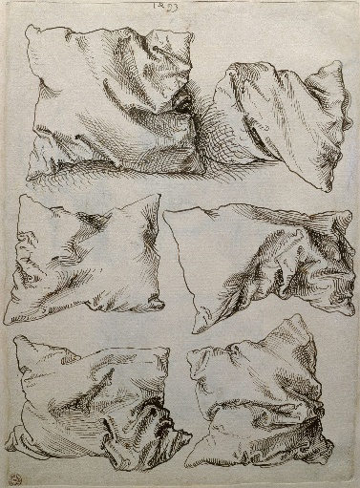
Актанты и сирконстанты: обязательность
Иногда обязательность/факультативность приводится чуть ли не как главный критерий различения актантов и сирконстатов. Но тут всё непросто.
Почти всё, что угодно, может оказаться невыраженным в результате эллипсиса:
Она тебя любит? – Нет, презирает.
Даже если отвлечься от эллиптических контекстов (см. краткое обсуждение в [Тестелец 2001: 172-173]), обязательность заполнения различных валентностей сильно варьирует и, видимо, может зависеть от индивидуальных характеристик предиката, ср.:
Альбрехт рисует этюд подушек. ~ Альбрехт рисует.
Джамиля читает рукопись. ~ Джамиля читает.
Котёнок исследует двор. ~ ?Котёнок исследует.
Карина изучает фонетику. ~ *Карина изучает.

Slide 21
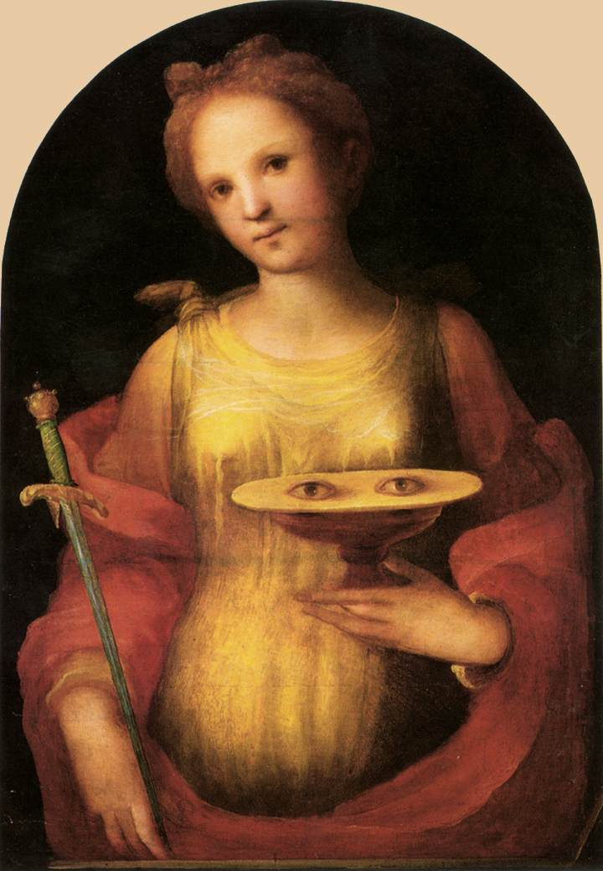
Актанты и сирконстанты: обязательность
С другой стороны, встречаются случаи видимой обязательности сирконстантов. Ср.:
У неё карие глаза.
???У неё глаза.
Ещё некоторые (небесспорные) примеры «актантоподобного» поведения сирконстантов обсуждаются в [Храковский 1998].
Можно говорить о тенденции: «в среднем по больнице» актанты демонстрируют заметно большую склонность к эксплицитному выражению по сравнению с сирконстантами.

Slide 22
Актанты и сирконстанты: управляемость
В [Feuillet 1980; Lazard 1994] вводится понятие адъекта: (фр. adjet) – зависимого, которое соответствует партиципанту вершины, однако имеет форму, не зависящую от последней. Соответствующая валентность заполняется обязательно, однако может быть заполнена более одного раза. Чаще всего адъект указывает на место при предикатах нахождения (или перемещения):
Il habite en ville chez ses parents.
Он проживает в городе у своих родителей.
[Тестелец 2001: 189] расширяет понятие адъекта, называя так неуправляемые зависимые, выражающие семантически (а не синтаксически) обязательную валентность.
Однажды весною, в час небывало жаркого заката, в Москве, на Патриарших прудах появились два гражданина. [Михаил Булгаков. Мастер и Маргарита (1929-1940)]
Спектакль начинается в понедельник в пять часов.
Тепло отозвался о моей работе в самых лестных выражениях.

Slide 23
Актанты и сирконстанты: управляемость
Таким образом, обязательность и управляемость, вообще говоря, логически независимы:
[Тестелец 2001: 189]
 | Управляемые (актанты) | Неуправляемые
Обязательные | встречаю друга | адъекты: проживаю в городе
Необязательные | стираю (бельё) | сирконстанты: встречаю (в городе)

Slide 24
Литература
Апресян 1974 — Ю. Д. Апресян. Лексическая семантика. Синонимические средства языка. М.: Наука, 1974.
Богуславский 1996 — И. М. Богуславский. Сфера действия лексических единиц. М.: ЯРК, 1996.
Иоанесян 2016 — Е. Р. Иоанесян̆. Семантика стыда // Лингвистика и методика преподавания иностранных языков. Периодический сборник научных трудов ИЯз РАН. Вып. 8, 2016. С. 196-251.
Иорданская 1984 — Л. Н. Иорданская. Стыд, стыдиться, стыдно // И. А. Мельчук, А. К. Жолковский. Толково-комбинаторный словарь современного русского языка: Опыт семантико-синтаксического описания русской лексики. Вена, 1984.
Мельчук 1974 — И. А. Мельчук. Опыт теории лингвистических моделей «Смысл ⬄ Текст». М.: Наука, 1974.
Мельчук, Холодович 1970 — И. А. Мельчук, А. А. Холодович. Залог: (Определение. Исчисление) // Народы Азии и Африки. 1970, №4. С. 111-124.
МАС — А. П. Евгеньева (ред.). Словарь русского языка в 4-х томах. М.: Русский язык, 1999.

Slide 25
Литература
Ожегов, Шведова 1992 — С. И. Ожегов, Н. Ю. Шведова. Толковый словарь русского языка. М.: Азъ Ltd., 1992.
Плунгян, Рахилина 1998 — В. А. Плунгян, Е. В. Рахилина. Парадоксы валентностей // Семиотика и информатика. 36. М.: ЯРК/Русские словари, 1998. С. 108-153.
Тестелец 2001 — Я. Г. Тестелец. Введение в общий синтаксис. М.: РГГУ, 2001.
Храковский 1998 — В. С. Храковский. Понятие сирконстанта и его статус // Семиотика и информатика. 36. М.: ЯРК/Русские словари, 1998. С. 141-153.
Шмелёв 2002 — А. Д. Шмелёв. Русская языковая модель мира. Материалы к словарю. М: ЯСК, 2002.
Feuillet 1980 — J. Feuillet. Les fonctions sémantiques profondes // Bulletin de la Societé de linguistique de Paris. T. 75/1. 1980. P. 1-37.
Lazard 1994 — G. Lazard. L’actance. Paris: Presses universitaires de France, 1994.
Sadler & Spencer 2017 – L. Sadler, A. Spencer. Morphology and argument structure // A. Spencer, A. M. Zwicky (eds.). The Handbook of Morphology. Oxford: Wiley, 2017.

